Slide 1



Aktualitātes plūdu risku novērtēšanā un pārvaldības plānošanā
Seminārs «Vides un dabas
aizsardzības prasības
teritorijas plānošanā»
Iveta Teibe
Ūdens resursu ilgtspējas departamenta direktore
Tiešsaiste | 09.12.2025.

Slide 2




Plūdu Riska pārvaldības plānošanas cikls
Katrs dokuments tiek pārskatīts un atjaunots reiz 6 gados
mērķis - izveidot plūdu riska pārvaldības sistēmu, lai mazinātu ar plūdiem saistītu nelabvēlīgu ietekmi uz cilvēku veselību, vidi, kultūras mantojumu un saimniecisko darbību
1. Sākotnējais plūdu riska novērtējums
Sākotnējais plūdu riska novērtējums 2025.-2030.gadam
3. Plūdu riska pārvaldības plāni
2. Plūdu postījumu vietu un plūdu riska kartes
Upju baseinu apgabalu apsaimniekošanas un plūdu riska pārvaldības plāni 2022. – 2027.gadam
Plūdu postījumu vietu un plūdu riska kartes 2020. – 2025.gadam

Slide 3

Sākotnējais plūdu riska novērtējums
  Apkopo informāciju par iepriekš notikušiem plūdiem, kuriem bijusi nelabvēlīga ietekme uz cilvēku veselību, vidi, kultūras mantojumu un saimniecisko darbību.
  Izvērtē plūdu nelabvēlīgo ietekmi nākotnē.
  Identificē teritorijas, kurās plūdu riska novērtēts kā būtisks – nacionālas nozīmes plūdu riska teritorijas.
  Sākotnējais plūdu riska novērtējums 2025. – 2030.gadam (apstiprināts 2025.gada maijā). Pieejams LVĢMC tīmekļa vietnē: https://videscentrs.lvgmc.lv/lapas/udens-apsaimniekosana-un-pludu-parvaldiba
Sākotnējais plūdu riska novērtējums
  35 nacionālas nozīmes plūdu riska teritorijas, t.sk. 3 lielo HES teritorijas.

Slide 4
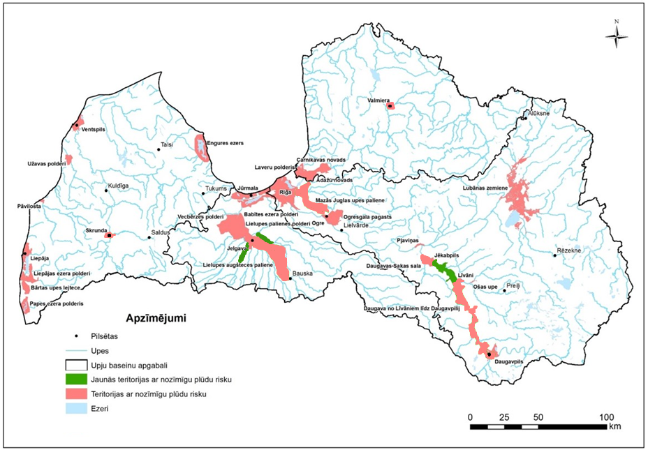
Sākotnējais plūdu riska novērtējums
  Nacionālas nozīmes plūdu riska teritoriju identificēšanā tiek ņemts vērā:
  vēsturisko plūdu novērtējums,
  sākotnējā plūdu riska analīze,
  ekspertu viedoklis.
  Sākotnējā plūdu riska analīzes ievaros plūdu riska teritorijās tiek izvērtēts iedzīvotāju skaits, infrastruktūras objekti, potenciāli piesārņojošie objekti (NAI, izgāztuves u.c.), HES un polderu teritorijas, lauksaimniecības zemju platības u.c.

Slide 5
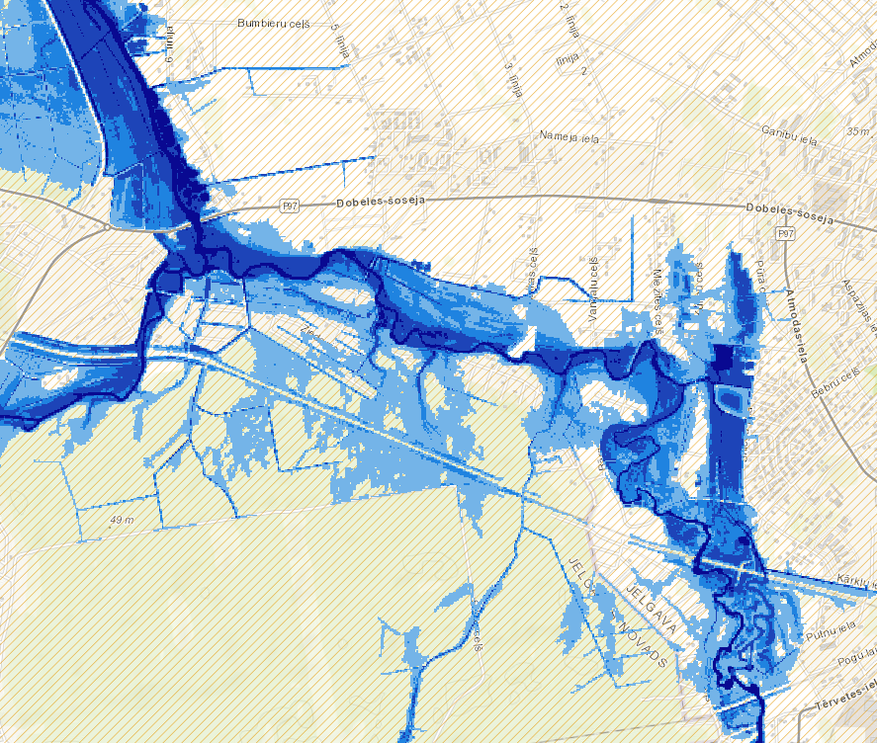
Plūdu postījumu vietu un riska kartes
  Modelēti pavasara pali un jūras vējuzplūdi ar varbūtību 50%, 20%, 10%, 5%, 2%, 1% un 0.5%.
  Pavasara palu un jūras vējuzplūdu riski 2100. gadam saskaņā ar mērenu klimata pārmaiņu scenāriju.

Slide 6
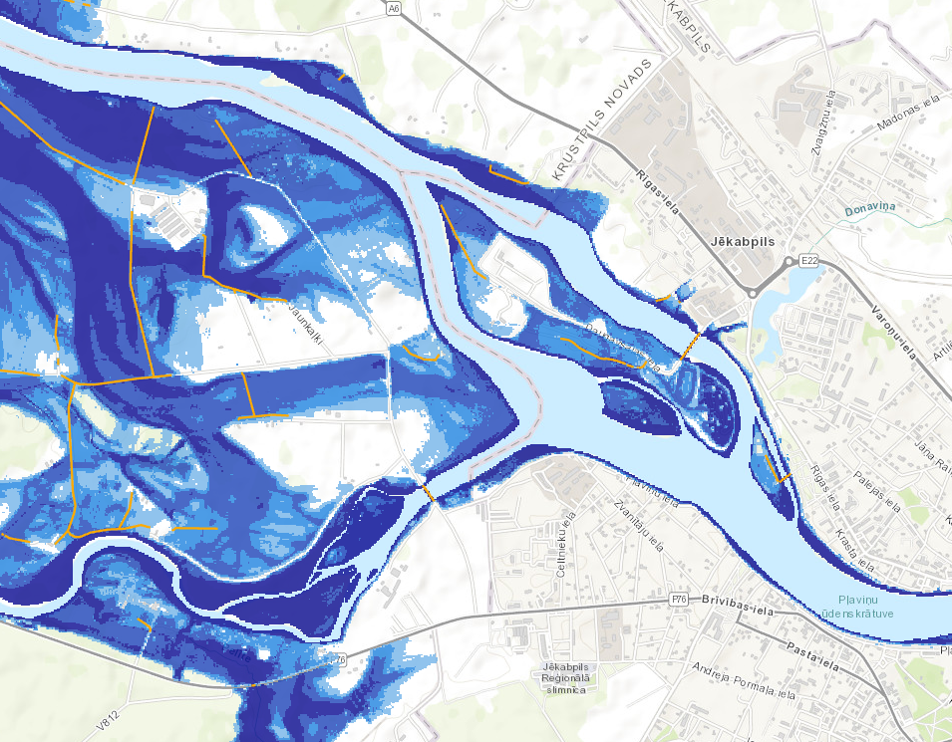
Plūdu postījumu vietu un riska kartes
  LVĢMC turpina darbu pie jauno plūdu karšu 2026. – 2031.gadam izstrādes.
  Uzlabots modelis, precīzāk ņem vērā plūsmas.
  Sadarbība ar pašvaldībām.
  Visas kartes sabiedriskajai apspriešanai plānots nodot līdz gada beigām.
  Sabiedriskā apspriešana: https://videscentrs.lvgmc.lv/lapas/udens-apsaimniekosana-un-pludu-parvaldiba
  Interreg projekta ICEREG ietvaros LVĢMC sadarbībā ar Lietuvas Enerģētikas institūtu ir izstrādājuši ledus plūdu modeli un ledus plūdu kartes divām pilotteritorijām (Jēkabpils un Lielupes augštecei); tās ir redzamas karšu pārlūkā.

Slide 7

Plūdu riska pārvaldības plāni
  Katram no četriem upju baseinu apgabaliem (Gaujas, Daugavas, Lielupes un Ventas) tiek izstrādāts savs plūdu riska pārvaldības plāns.
  Plānos tiek noteikti plūdu riska pārvaldības mērķi konkrētajam periodam, apakšmērķi nacionālas nozīmes plūdu riska teritorijām, kā arī izstrādāta pasākumu programma mērķu sasniegšanai.
  Plāna ir ietverti pasākumi, kas īstenojami gan nacionāls nozīmes plūdu riska teritorijās, gan ārpus tām. Vairākās pilsētās un novados paredzēti pasākumi, lai mazinātu arī nokrišņu izraisītus plūdus.
Plūdu riska pārvaldības plāni
  LVĢMC jau nākamajā gadā uzsāks Plūdu riska pārvaldības plānu 2028. – 2033.gadam izstrādi. Nākamā gada laikā LVĢMC veiks pašvaldību aptauju par to plānotajiem pretplūdu pasākumiem.

Slide 8
Saistītās izmaiņas normatīvajā regulējumā
Informatīvais ziņojums "Par rīcības plānu administratīvā sloga mazināšanai nekustamo īpašumu attīstīšanas jomā" (24-TA-385)
Pieņemts MK 02.04.2024.
Grozījumi Ūdens
apsaimniekošanas likumā
25-TA-259
Grozījumi MK noteikumos Nr.406 "Virszemes ūdensobjektu aizsargjoslu noteikšanas metodika"
23-TA-1712
Likumprojekts «Grozījumi Ūdens
apsaimniekošanas likumā»
25-TA-259
Iesniegts Saeimā 26.08.2025.
Iesniegt MK līdz 01.08.2025.
Grozījumi MK noteikumos Nr.1354 "Noteikumi par sākotnējo plūdu riska novērtējumu, plūdu kartēm un plūdu riska pārvaldības plānu"
Pēc likuma pieņemšanas Saeimā.

Slide 9
Grozījumi MKN Nr. 406 "Virszemes ūdensobjektu aizsargjoslu noteikšanas metodika"
STATUSS
TAP: 23-TA-1712
Saskaņošanā no 20.07.2023.
Grozījumu mērķis
Aktualizēt applūstošo teritoriju noteikšanas metodiku.
Nodrošināt vienotu izpratni par applūstošo teritoriju noteikšanu un attēlošanu dažādās valsts informācijas sistēmās un plānošanas dokumentos.
Nostiprināt modelēšanas iespēju izmantošanu applūstošo teritoriju noteikšanā.
Priekšlikuma izstrāde
Sabiedriskā apspriešana un starpinstitūciju skaņošana
Atzinumu apstrāde un atkārtota skaņošana
Gala redakcijas apstiprināšana
Saskaņošanā Tiesību aktu portālā kopš 2023. gada 20. jūlija
Sabiedriskā apspriešana
20.07.2023.-03.08.2023.
Starpinstitūciju saskaņošana
25.10.2023.-08.11.2023.
Starpinstitūciju saskaņošana
23.04.2024.-30.04.2024.
Starpinstitūciju sanāksme 15.05.2024.
Starpinstitūciju saskaņošana
03.04.2025.-10.04.2025.
Starpinstitūciju sanāksme 23.05.2025.
Q3-Q4.2025
Tikšanās ar iesaistītajām pusēm.
Atkārtota skaņošana
Q1.2026.

Slide 10





Turpmākās ieceres
  Plūdu riska informācijas sistēmas (PRIS) atjaunošana un jauno plūdu karšu integrēšana tajā
  Atbalsta programma pašvaldībām (lietus) plūdu risku mazināšanai
  Apmērs 20-40 mil.EUR
  Lietus plūdu modeļa izstrāde, lietus plūdu kartes izstrāde pilotteritorijai

Slide 11
Mēs kopā veidojam
mūsu nākotni!

